Slide 1
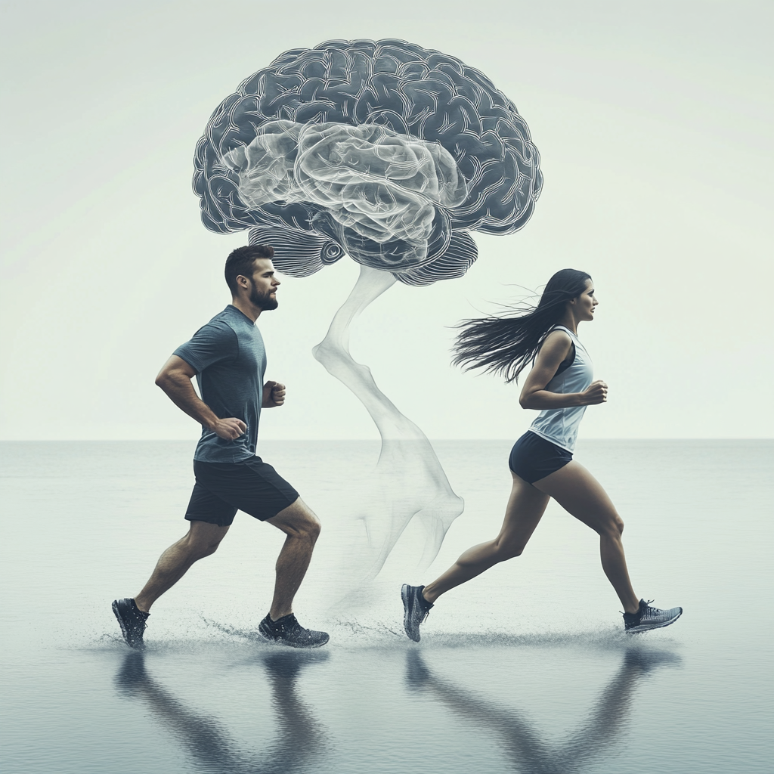
ENDORFINA
Corpo em Ação, Mente em Paz!
Ative sua felicidade com simples passos rumo ao bem-estar.
ARTHUR GUILHERME

Slide 2

ENDORFINA
Corpo em Ação, Mente em Paz
A endorfina, conhecida como o "hormônio da felicidade", é liberada pelo nosso corpo durante a prática de atividades físicas. Esse poderoso neurotransmissor atua diretamente no combate ao estresse, à ansiedade e até à depressão, proporcionando uma sensação de bem-estar e tranquilidade. Vamos explorar como isso funciona e como você pode incluir exercícios em sua rotina para cuidar da mente e do corpo.

Slide 3
01
O QUE É A ENDORFINA E COMO ELA TRANSFORMA SUA VIDA

Slide 4
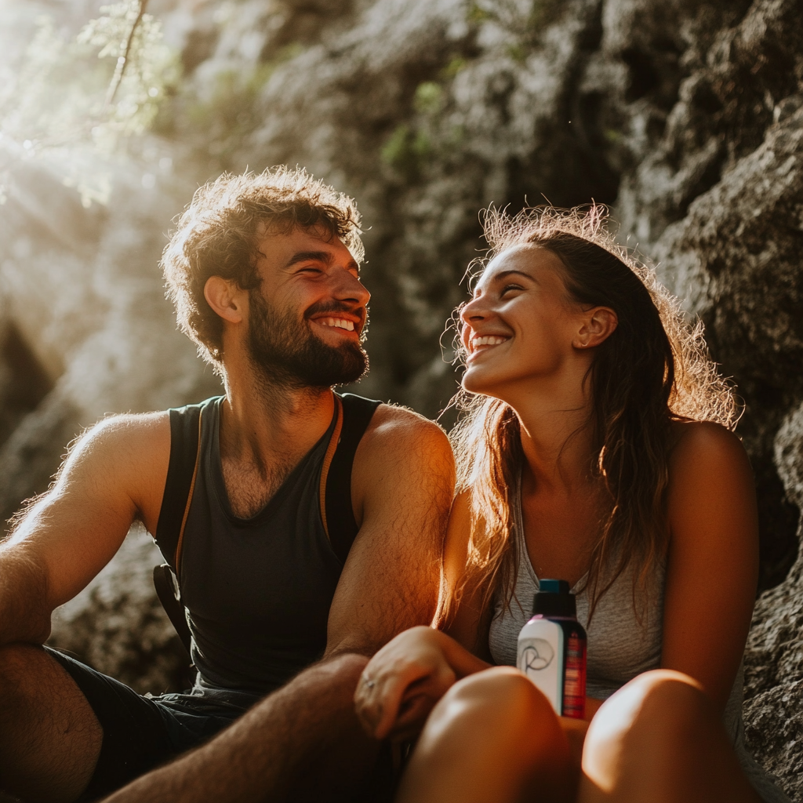
O QUE É A ENDORFINA E COMO ELA TRANSFORMA SUA VIDA
A endorfina é liberada como uma resposta natural do corpo ao esforço físico. Além de reduzir a sensação de dor, ela aumenta a sensação de prazer. Por exemplo, após uma corrida ou sessão de academia, muitas pessoas relatam sentirem-se revigoradas e de bom humor – essa é a endorfina agindo. Ela também melhora a qualidade do sono, aumenta a autoestima e contribui para uma mente mais calma. Tudo isso ajuda a combater problemas como a insônia, o estresse crônico e os pensamentos negativos.

Slide 5
02
ATIVIDADES PARA FAZER SOZINHO: CONECTE-SE CONSIGO MESMO

Slide 6
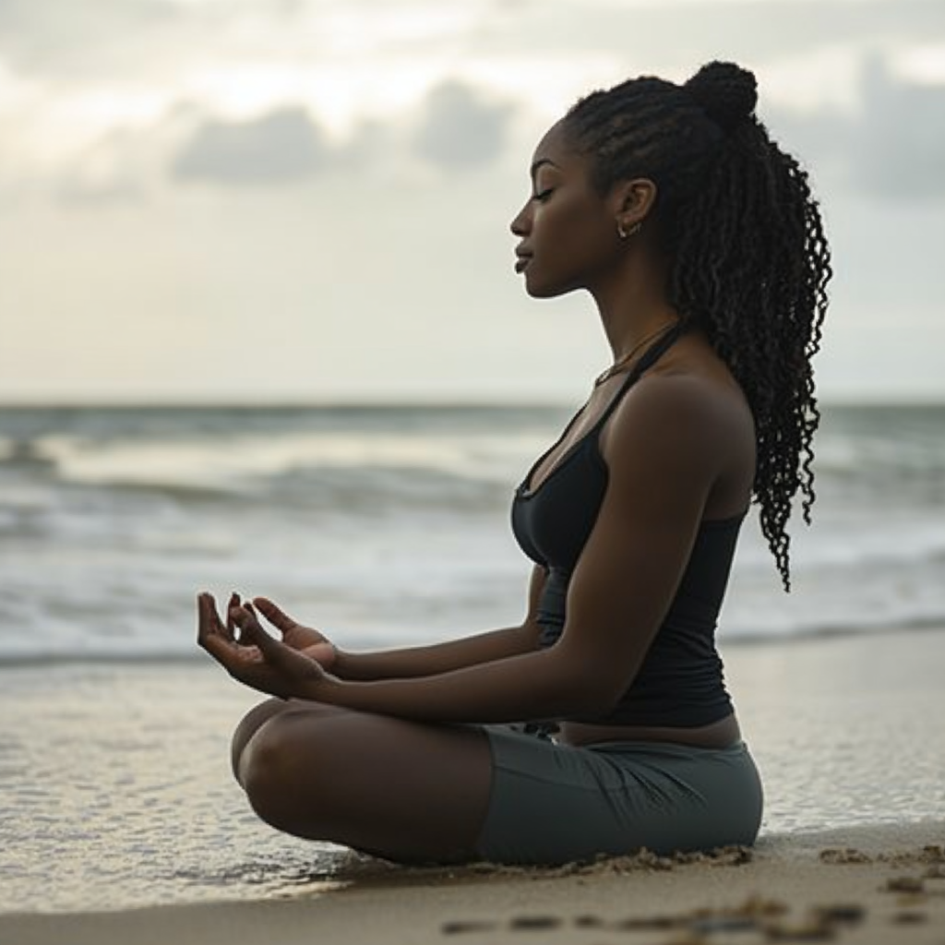
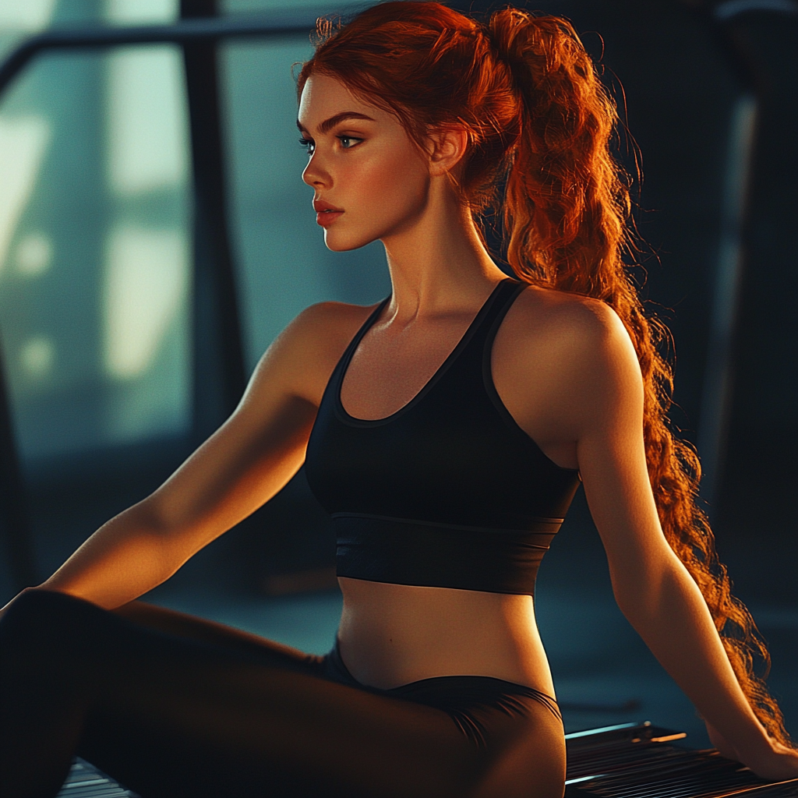
ATIVIDADES PARA FAZER SOZINHO: CONECTE-SE CONSIGO MESMO
Estar sozinho pode ser uma oportunidade de ouro para investir em si mesmo. Aqui estão algumas sugestões:
Caminhadas ou Corridas ao Ar Livre: Escolha um parque ou uma praia e aproveite para respirar ar puro. Estudos mostram que exercícios ao ar livre potencializam os benefícios da endorfina.
Yoga e Meditação: Além do impacto físico, essas práticas equilibram mente e corpo, aliviando tensões.
Academia: Levantar pesos ou fazer aulas de spinning são ótimos para quem busca metas claras e desafiadoras.
Natação: Um esporte que relaxa, melhora a respiração e promove uma verdadeira desconexão dos problemas diários.
Caminhadas e Corridas: Atividades simples que podem ser feitas em qualquer lugar, proporcionando momentos de reflexão e alívio do estresse.
Hidroginástica: Uma atividade de baixo impacto, ideal para relaxar os músculos e fortalecer o corpo.
Pilates: Trabalha força, flexibilidade e equilíbrio, enquanto ajuda a aliviar o estresse mental.

Slide 7
03
ATIVIDADES PARA FAZER EM CASAL: CONEXÃO E BEM-ESTAR

Slide 8
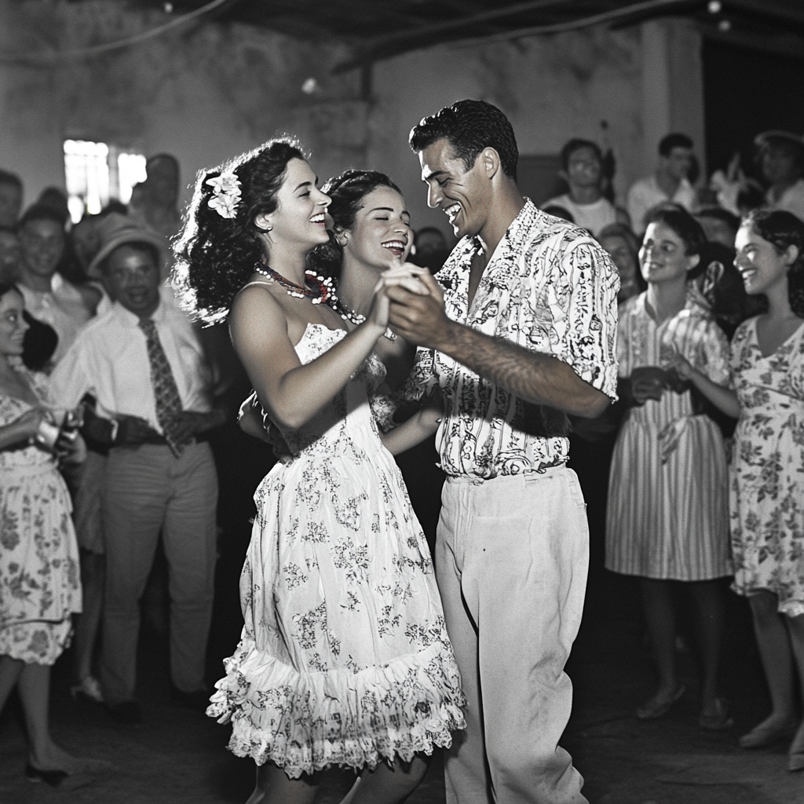
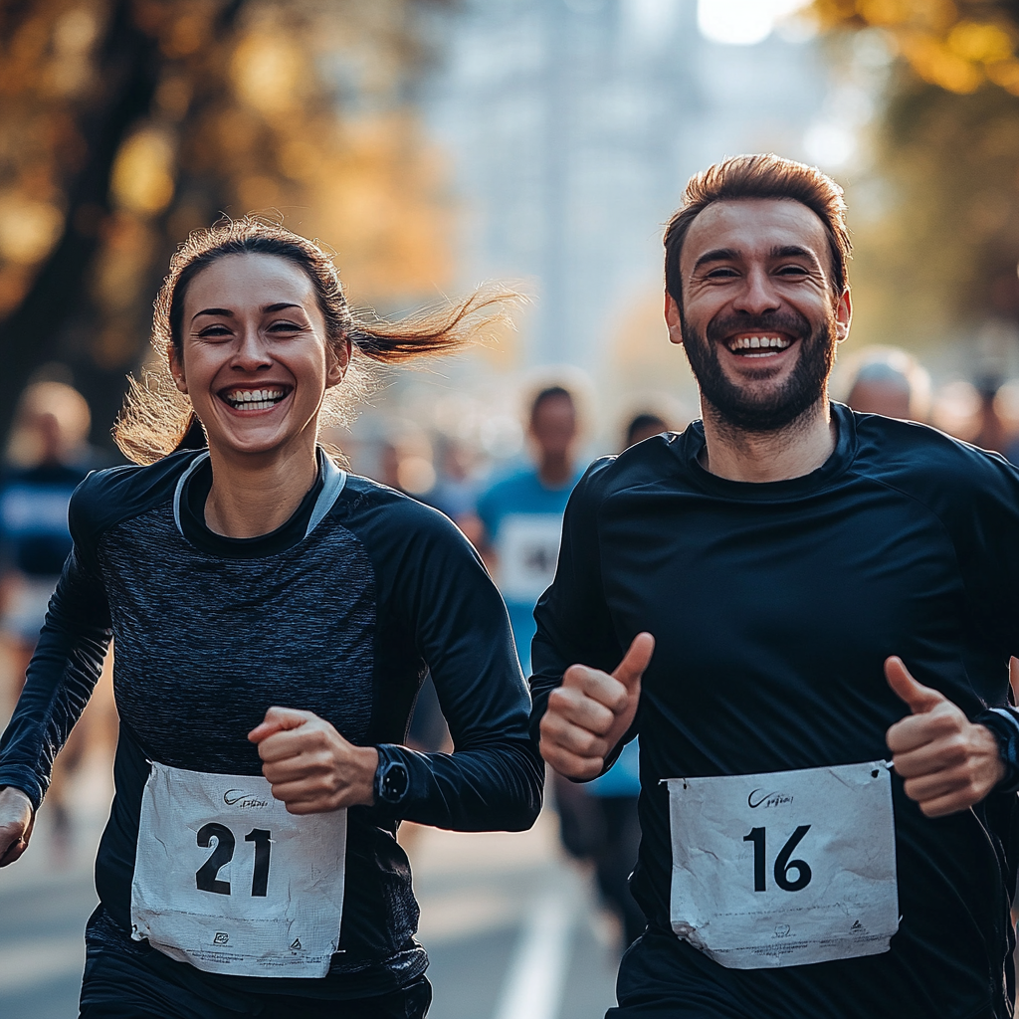
ATIVIDADES PARA FAZER EM CASAL: CONEXÃO E BEM-ESTAR
Exercitar-se com quem você ama fortalece tanto o corpo quanto o relacionamento. Algumas opções incluem:
Ciclismo: Explore novas rotas ou desafios juntos. Vocês podem se motivar mutuamente.
Dança: De ações mais intensas como zumba a estilos clássicos como salsa, dançar é uma forma divertida de queimar calorias e aumentar a intimidade.
Treinos Funcionais em Dupla: Realizar exercícios em circuito ou com pesos é mais dinâmico quando feito em dupla.
Esportes Recreativos: Tênis, badminton ou uma simples partida de frescobol são exemplos de como unir lazer e atividade.
Caminhadas e Corridas Juntos: Uma maneira simples e acessível de se exercitar, conversar e fortalecer a parceria enquanto cuidam da saúde.
Hidroginástica: Uma atividade que pode ser feita em casal, promovendo relaxamento e diversão.
Pilates em Dupla: Uma forma de compartilhar o bem-estar e ajudar um ao outro durante os movimentos.

Slide 9
04
ATIVIDADES AO AR LIVRE: LIBERDADE E ENERGIA

Slide 10

ATIVIDADES AO AR LIVRE: LIBERDADE E ENERGIA
Respirar ar fresco e se conectar com a natureza potencializa os benefícios da endorfina. Experimente:
Trilhas e Escalada: Explore montanhas ou florestas e desafie seus limites.
Esportes Aquáticos: Stand-up paddle ou caiaque são ótimos para o verão.
Corridas de Aventura: Eventos locais são ideais para quem gosta de competir e socializar.

Slide 11
05
OUTROS HOBBIES PARA UMA VIDA SAUDÁVEL

Slide 12
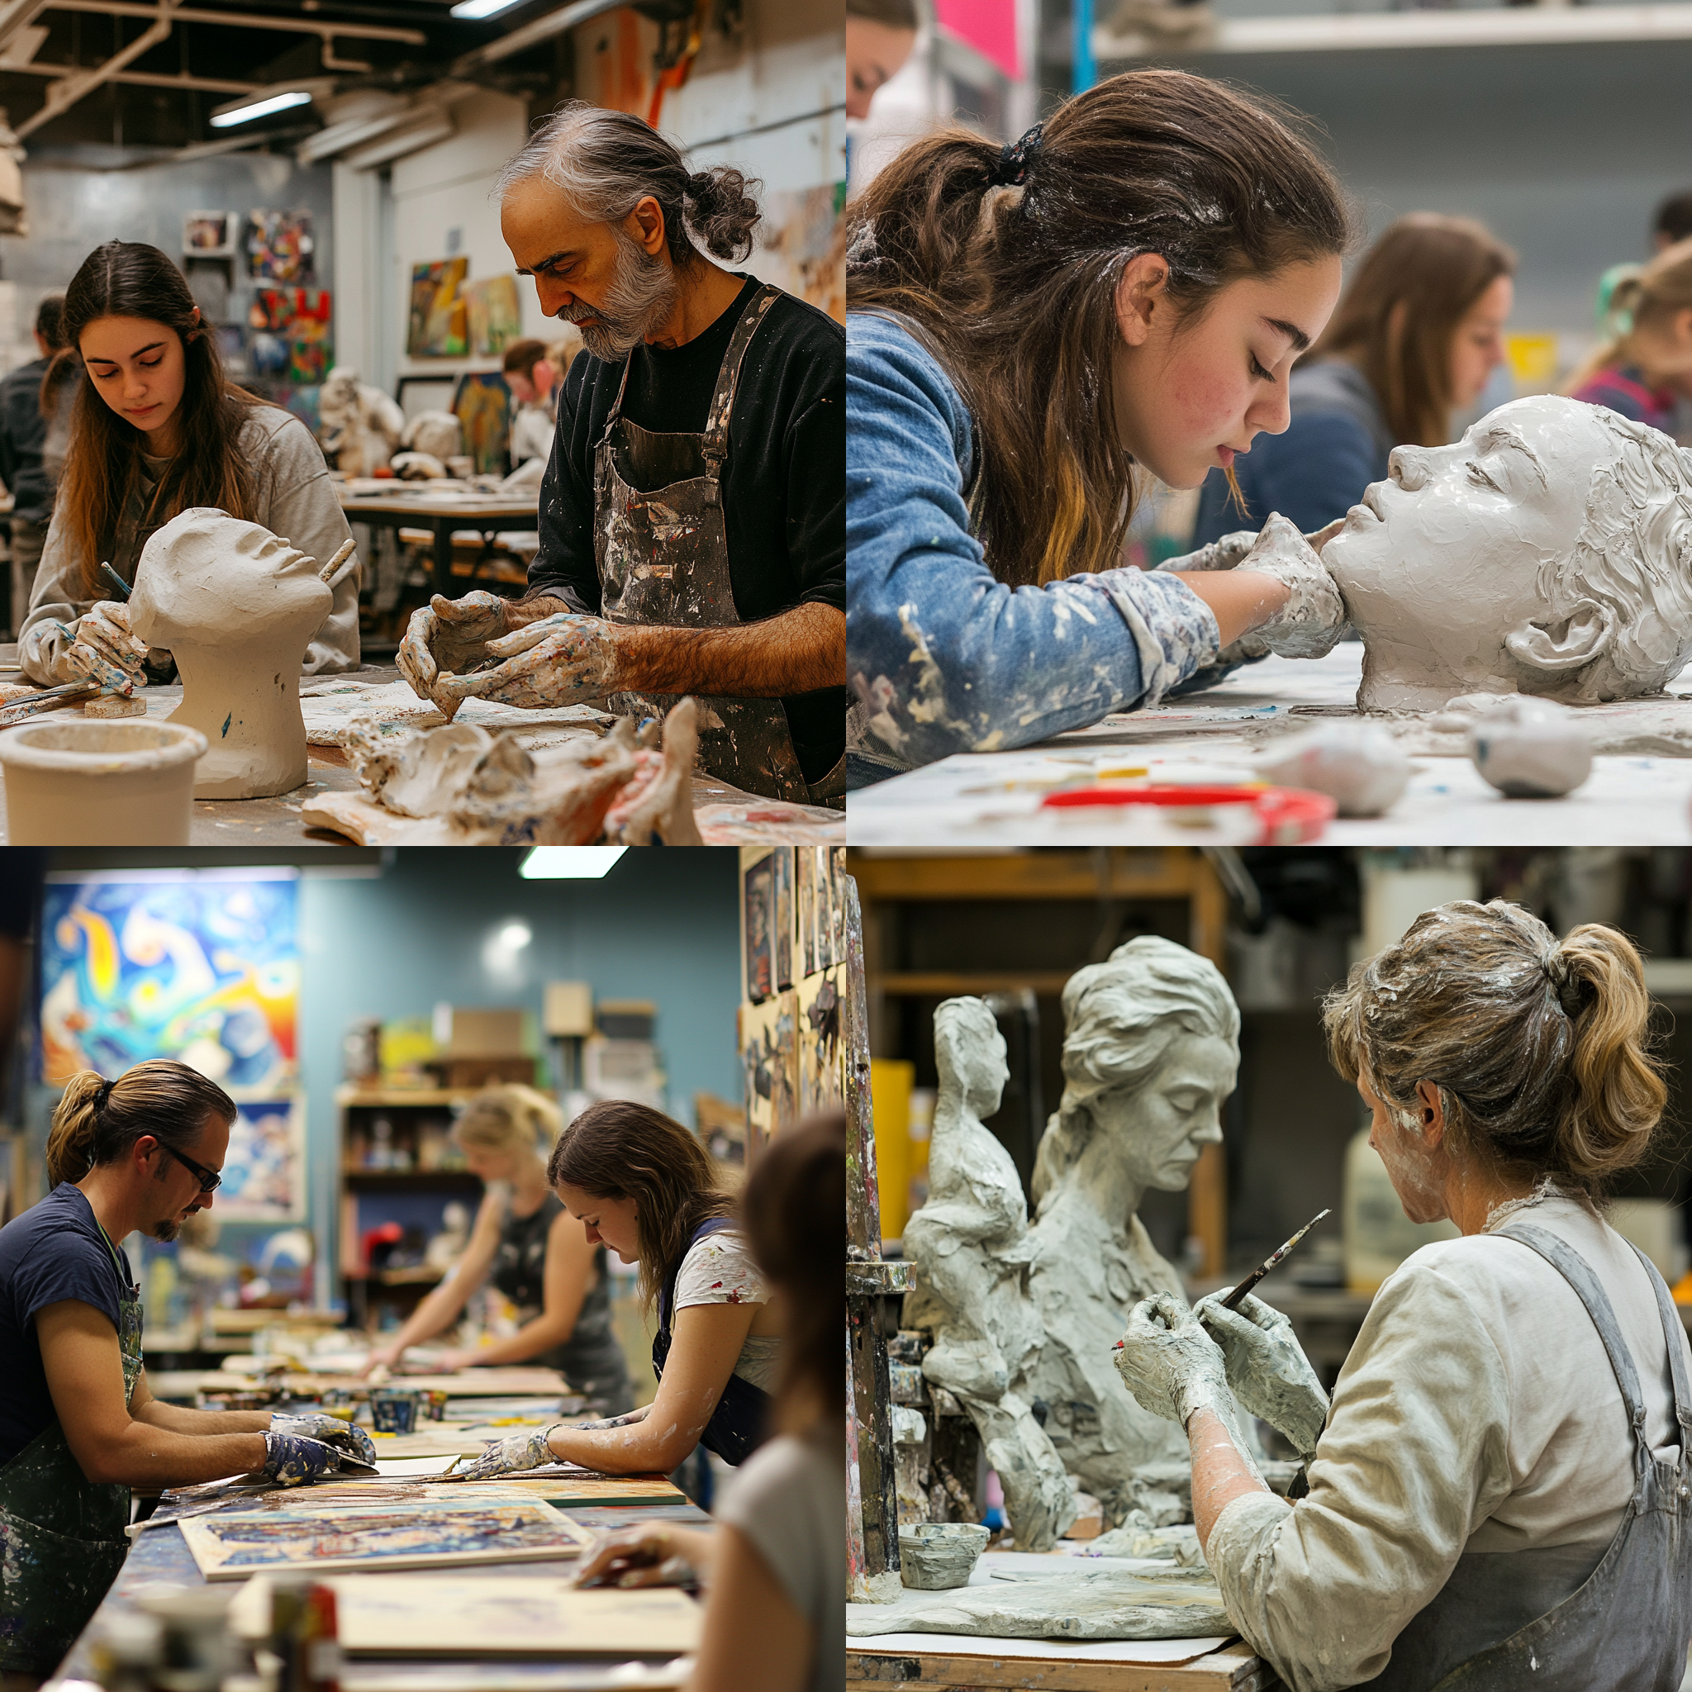
OUTROS HOBBIES PARA UMA VIDA SAUDÁVEL
Nem todas as atividades precisam ser intensas. Outras opções também contribuem para uma mente em paz:
Jardinagem: Mexer na terra e cuidar de plantas é terapêutico e relaxante.
Artesanato: Pintura, escultura ou trabalhos manuais estimulam a criatividade e aliviam o estresse.
Culinária Saudável: Experimentar novas receitas é uma forma divertida de cuidar da alimentação e desestressar.

Slide 13
06
CONCLUSÃO:
DÊ ESPAÇO PARA A FELICIDADE

Slide 14
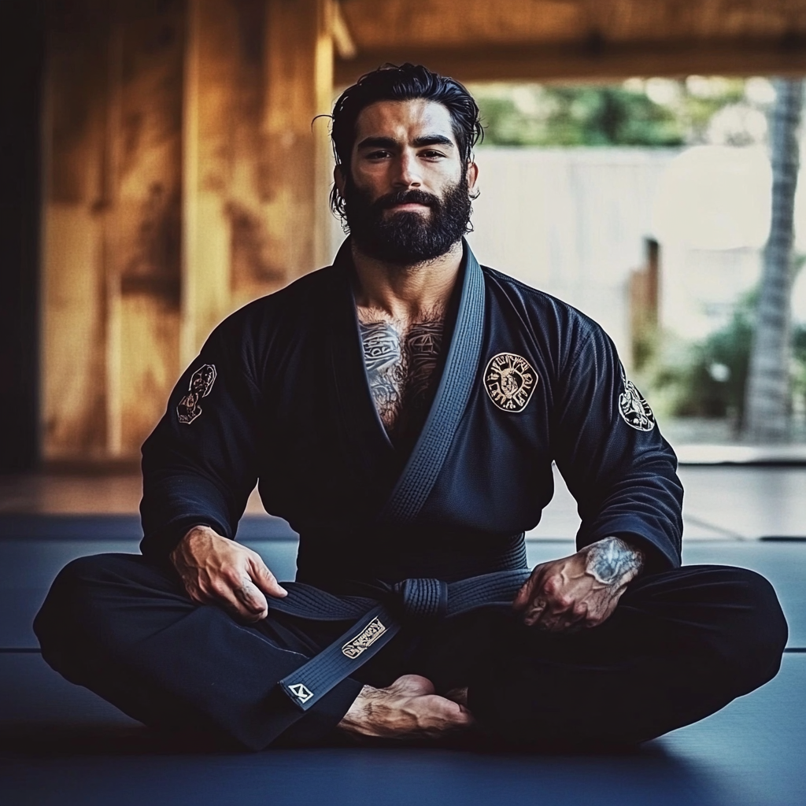
CONCLUSÃO
Dê Espaço Para a Felicidade
Incorporar atividades físicas e hobbies em sua rotina é como abrir a porta para mais alegria e bem-estar. Seja sozinho, em casal, ao ar livre ou na academia, encontre algo que traga prazer e movimente o seu corpo. O segredo da paz mental pode estar na próxima caminhada ou na aula de dança que você sempre quis fazer. Mova-se e experimente o poder da endorfina!

Slide 15
MOTIVAÇÃO

Slide 16

OBRIGADO POR LER ATÉ AQUI
Optei por criar este eBook porque sou um verdadeiro viciado em endorfina e em atividades físicas. A prática de exercícios me proporciona benefícios incríveis para a saúde física e mental. Sou faixa preta de Jiu-Jítsu, faço musculação todos os dias e também pratico outros esportes que amo, como jogar tênis, correr, nadar e pedalar. Além disso, sou saxofonista, e a música é outra forma de encontrar equilíbrio e alegria.
Minha intenção com este material é inspirar você a descobrir atividades que tragam prazer e bem-estar, ajudando a transformar sua rotina em uma jornada repleta de saúde, felicidade e propósito. Que este eBook seja o incentivo que faltava para você começar ou continuar se movimentando e sentindo os maravilhosos efeitos da endorfina!
AUTOR:
Arthur Guilherme
LinkedIn

